Slide 1
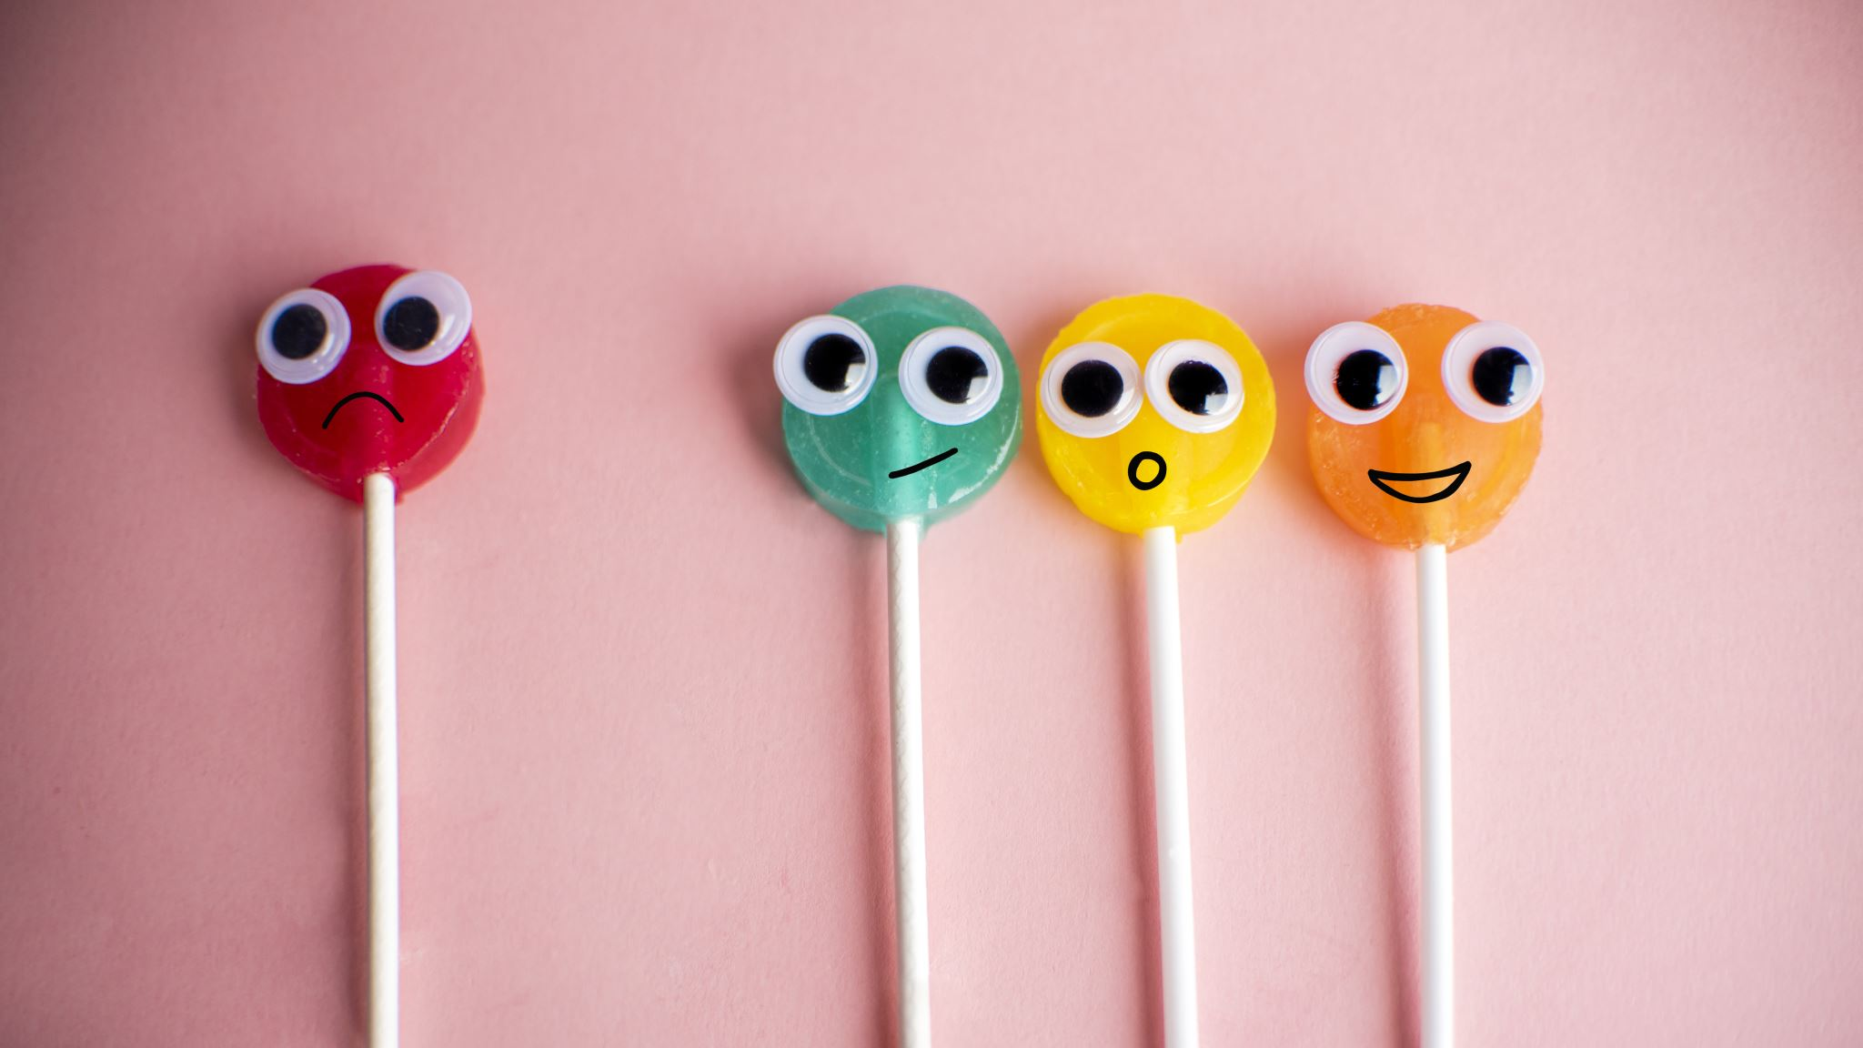
REPULLINEN TURVATAITOHITTEJÄ
Kaveritaidot

Slide 2

Mitkä ihmeen KAVERItaidot?
KAVERITAIDOT OVAT HARJOITELTAVISSA OLEVIA TAITOJA!
KAVERITAITOJA ESIMERKIKSI OVAT:
kyky keskustella ja ilmaista itseään
Kyky kuunnella toista
Kyky samaistua toiseen ja ottaa muut huomioon
KYKY ILMAISTA MIELIPITEITÄÄN RAKENTAVALLA TAVALLA
KYKY PYYTÄÄ JA ANTAA APUA
LOJAALIUS JA LUOTETTAVUUS

Slide 3
OLEN JA PIDÄN
Tehkää rinki. Aluksi mieti oman nimesi alkukirjaimella alkavan asia, josta pitää. Kun kaikki ovat valmiita, käydään kierros läpi niin, että jokainen vuorollaan esittelee itsensä ja pitämänsä asian, esimerkiksi: ”Moi, olen Eemeli ja pidän eläimistä”.
Tähän muut vastaavat: ”Moi Eemeli”, ja jokainen antaa aplodit joko kädet ylhäällä, jos pitää itsekin eläimistä,
tai kädet alhaalla, jos ei pidä. ”Älä katso kaveria - ilmaise oma mielipiteesi!”
HARJOITELLAAN OMAN MIELIPITEEN ILMAISUA

Slide 4
IHMISSUHDETAITURI
Listaa ensin hyvän tyypin ominaisuuksia tyhjille viivoille. Arvioi sen jälkeen omat taitosi niin, että laitat rastin siihen kohtaa asteikkoa, miten koet ominaisuuden täyttyvän kohdallasi: Muista, että kaikkia taitoja voi opetella!
Tehtävän lopuksi mieti itsellesi konkreettinen tavoite, jossa haluaisit kehittyä. Mieti myös, miten sitä voisi harjoitella. Halutessasi voit jakaa muille oman tavoitteesi ja miten aiot sitä harjoitella.
POHDITAAN HYVÄN YSTÄVÄN PIIRTEITÄ

Slide 5
VÄITTEET KAVERUUDESTA
Oletko samaa mieltä, eri mieltä vai jotain siltä väliltä? Valitse paikkasi janalla mielipiteesi mukaan.
Kaikkien kanssa täytyy olla tosi hyvä kaveri.
Ystävä ja kaveri on sama asia.
Voi olla ok toiselle, vaikka ei oltaisikaan ylimpiä ystävyksiä.
HARJOITELLAAN POHTIMAAN KAVERUUTTA JA ILMAISEMAAN OMA MIELIPIDE

Slide 6
VÄITTEET KAVERUUDESTA
Mihin kategoriaan esitetty väittämä kuuluu? Valitse paikkasi mielipiteesi mukaan.
KUULUU KAVERUUTEEN
KUULUU VAIN YSTÄVYYTEEN
EI KUULU MIHINKÄÄN TILANTEESEEN
HARJOITELLAAN POHTIMAAN KAVERUUTTA JA ILMAISEMAAN OMA MIELIPIDE

Slide 7
MUISTAN TILANTEEN, KUN…
Kuulet nyt erilaisia väitteitä. Mieti, oletko toiminut väitteen mukaisesti vai et. Jos olet, voit nostaa peukut pystyyn.
HARJOITELLAAN ARVIOIMAAN OMAA TOIMINTAA

